Slide 1

TẬP ĐỌC 5

Slide 2
TIẾNG VIỆT 5

Slide 3


TIẾNG VIỆT 5

Slide 4

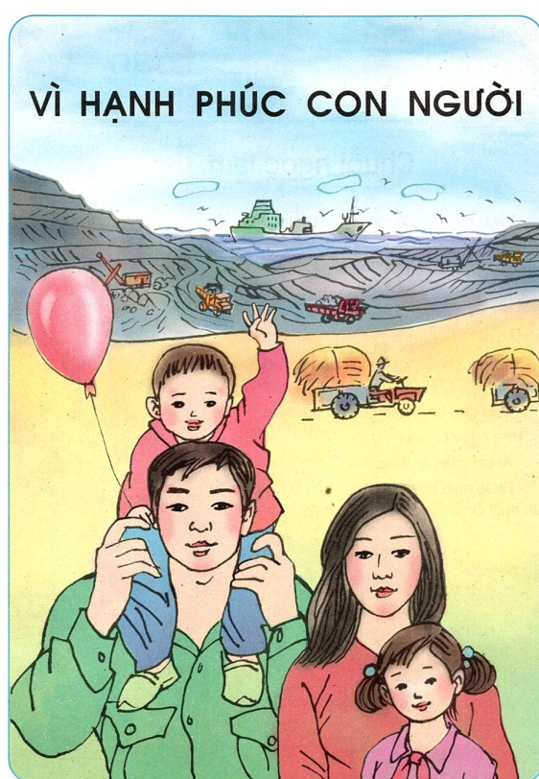

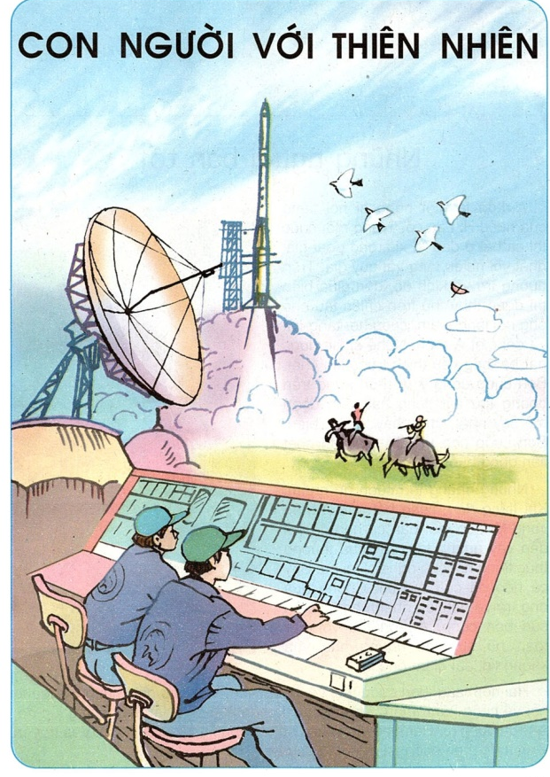

CÁC CHỦ ĐIỂM – HK I

Slide 5
CHƯƠNG TRÌNH TIẾNG VIỆT LỚP 5
TẬP ĐỌC
01
02
CHÍNH TẢ
LUYỆN TỪ VÀ CÂU
03
04
KỂ CHUYỆN
TẬP LÀM VĂN
05

Slide 6

Quan sát tranh minh họa chủ điểm và mô tả những gì em nhìn thấy trong hình vẽ?
Notes:
GVGT: Tranh vẽ minh họa chủ điểm Việt Nam – Tổ quốc em có hình Bác Hồ và HS các dân tộc bên lá cờ Tổ quốc tươi thắm đang bay hình chữ S – gợi dáng hình đất nước ta. Mỗi người dân Việt Nam đều có lòng yêu nước và tự hào về Tổ quốc ta. Những bài học trong chủ điểm này sẽ cho chúng ta biết điều đó.

Slide 7

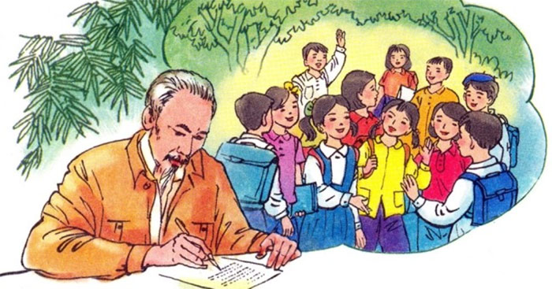
Thứ hai ,ngày 6 tháng 9 năm 2021
Tậpđọc
Thư gửi các học sinh
(Trích)
- Hồ Chí Minh -
Notes:
Quan sát bức tranh và cho biết: Bức tranh vẽ cảnh gì?
Bác Hồ rất quan tâm đến các cháu thiếu niên nhi đồng. Ngày khai trường đầu tiên của nước Việt Nam Dân chủ Cộng hòa, Bác đã viết thư cho các cháu thiếu nhi.

Slide 8
YÊU CẦU CẦN ĐẠT
Đọc đúng các tiếng, từ khó hoặc dễ lẫn do ảnh hưởng phương ngữ
Đọc trôi chảy toàn bài, ngắt nghỉ đúng; đọc diễn cảm và nhấn giọng ở những từ gợi tả
Hiểu các từ khó và nội dung bài tập đọc.
Thuộc lòng một đoạn thư.
Notes:
Sau bài học, chúng mình cần đạt được những mục tiêu nào?

Slide 9
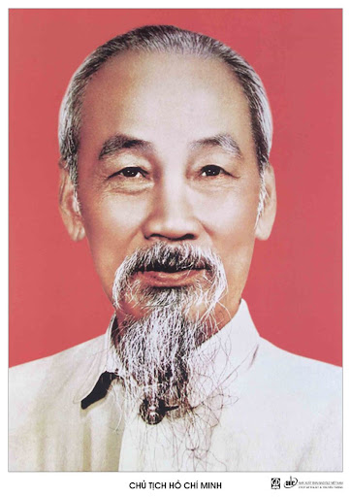
CHỦ TỊCH HỒ CHÍ MINH
Tên khai sinh: Nguyễn Sinh Cung
Ngày sinh: 19/5/1890
Ngày mất : 2/9/1969
Quê quán : xã Kim Liên, huyện Nam Đàn, tỉnh Nghệ An
Là người sáng lập ra Đảng Cộng sản Việt Nam
Từng là Thủ tướng Việt Nam Dân chủ Cộng hòa trong những năm 1945–1955 và là Chủ tịch nước Việt Nam Dân chủ Cộng hòa từ năm 1951 đến khi qua đời.

Slide 10
Thư gửi các học sinh
Các em học sinh,
Ngày hôm nay là ngày khai trường đầu tiên ở nước Việt Nam Dân chủ Cộng hòa. Tôi đã tưởng tượng thấy trước mắt cái cảnh nhộn nhịp tưng bừng của ngày tựu trường ở khắp các nơi. Các em hết thảy đều vui vẻ vì sau mấy tháng giời nghỉ học, sau bao nhiêu cuộc chuyển biến khác thường, các em lại được gặp thầy gặp bạn. Nhưng sung sướng hơn nữa, từ giờ phút này giở đi, các em bắt đầu được nhận một nền giáo dục hoàn toàn Việt Nam. Các em được hưởng sự may mắn đó là nhờ sự hi sinh của biết bao nhiêu đồng bào các em. Vậy các em nghĩ sao?
Trong năm học tới đây, các em hãy cố gắng, siêng năng học tập, ngoan ngoãn, nghe thầy, yêu bạn. Sau 80 năm giời nô lệ làm cho nước nhà bị yếu hèn, ngày nay chúng ta cần phải xây dựng lại cơ đồ mà tổ tiên đã để lại cho chúng ta, làm sao cho chúng ta theo kịp các nước khác trên hoàn cầu. Trong công cuộc kiến thiết đó, nước nhà trông mong chờ đợi ở các em rất nhiều. Non sông Việt Nam có trở nên tươi đẹp hay không, dân tộc Việt Nam có bước tới đài vinh quang để sánh vai với các cường quốc năm châu được hay không, chính là nhờ một phần lớn ở công học tập của các em. Ngày hôm nay, nhân buổi tựu trường của các em, tôi chỉ biết chúc các em một năm đầy vui vẻ và đầy kết quả tốt đẹp.
Chào các em thân yêu.
Hồ Chí Minh
Notes:
GV hoặc HS khá giỏi đọc mẫu toàn bài.

Slide 11

Bài văn chia thành mấy đoạn?
Đó là những đoạn nào?
+ Đoạn 1 : Từ đầu đến “Các em nghĩ sao?”
+ Đoạn 2 : Đoạn còn lại.

Slide 12

LUYỆN ĐỌC ĐÚNG
tựu trường
siêng năng
kiến thiết
Từ khó
sung sướng
chuyển biến
hết thảy

Slide 13
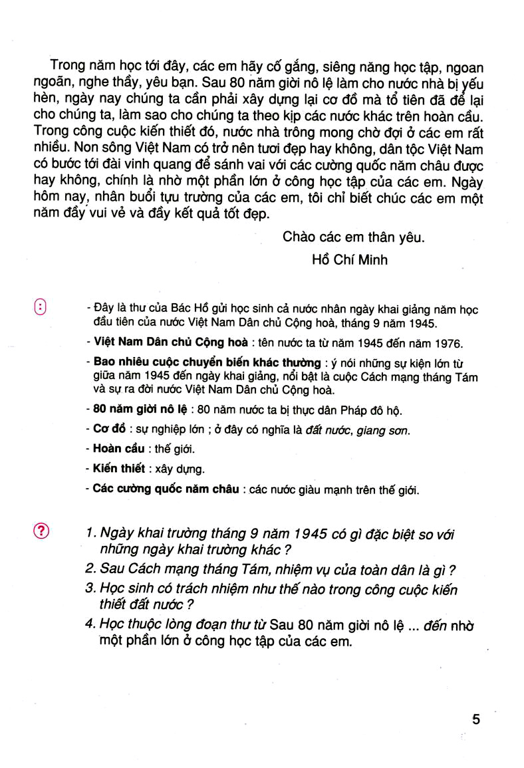
CHÚ GIẢI

Slide 14

NGẮT CÂU DÀI
Ngày hôm nay là ngày khai trường đầu tiên ở nước Việt Nam Dân chủ Cộng hòa.
Các em được hưởng sự may mắn đó là nhờ sự hi sinh của biết bao nhiêu đồng bào các em.
Notes:
Cho HS hiểu nghĩa các từ địa phương: tháng giời (trời); giở đi (trở).
Đoạn 1: Cho HS giải nghĩa: Bao nhiêu cuộc chuyển biến khác thường. (Theo SGK)
Đoạn 2: Cho HS giải nghĩa: 80 năm giời nô lệ; kiến thiết; các cường quốc năm châu. (Theo SGK)

Slide 15
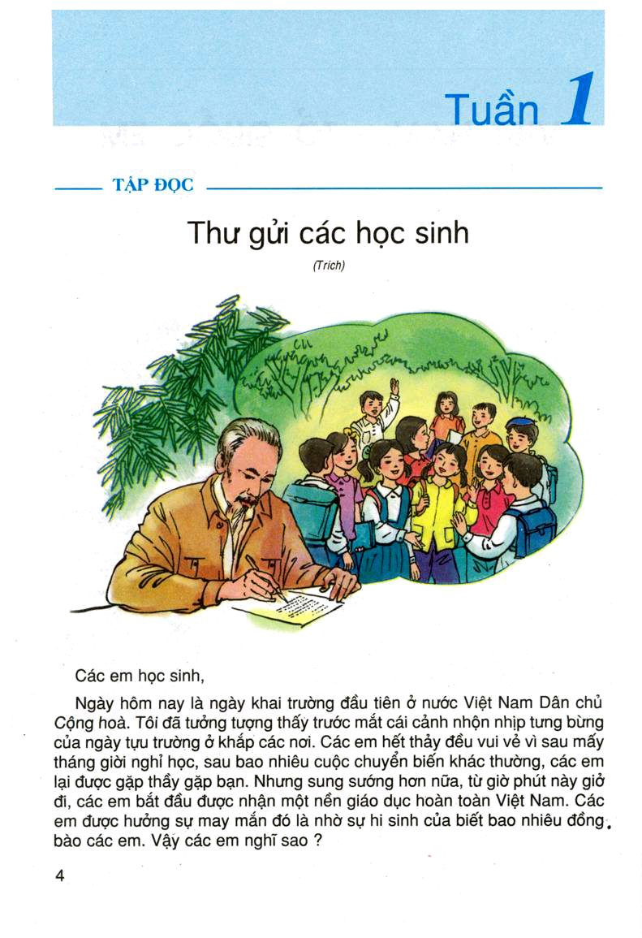
LUYỆN ĐỌC ĐÚNG

Slide 16
TÌM HIỂU BÀI
01
Ngày khai trường tháng 9 năm 1945 có gì đặc biệt so với những ngày khai trường khác?
02
Sau Cách mạng tháng Tám, nhiệm vụ của toàn dân là gì?
03
Học sinh có trách nhiệm như thế nào trong công cuộc kiến thiết đất nước?
04
Qua bức thư, Bác Hồ khuyên và mong đợi ở học sinh điều gì?
Notes:
HSTL nhóm 4- TL các câu hỏi.

Slide 17
Đọc thầm đoạn 1 và cho biết : Ngày khai trường tháng 9 năm 1945 có gì đặc biệt so với những ngày khai trường khác?
Em hiểu thế nào là “nền giáo dục hoàn toàn Việt Nam” ?
Đó là ngày khai trường đầu tiên ở nước Việt Nam Dân chủ Cộng hòa, ngày khai trường đầu tiên sau khi nước ta giành lại được độc lập sau 80 năm bị thực dân Pháp đô hộ.
Từ ngày khai trường này, các em bắt đầu được hưởng một nền giáo dục hoàn toàn Việt Nam.
Đoạn 1 cho chúng ta biết điều gì ?
Ý 1: Niềm vinh dự, phấn khởi của học sinh trong ngày khai trường đầu tiên.

Slide 18

Theo em, Bác Hồ muốn nhắc nhở học sinh điều gì khi đặt câu hỏi: “Vậy các em nghĩ sao?”
Notes:
BH muốn nhắc nhở HS : các em được hưởng sự may mắn đó là nhờ sự hi sinh của biết bao nhiêu đồng bào các em nên các em cần suy nghĩ xem minh cần làm gì để xứng đáng với sự hy sinh đó.

Slide 19

Đọc thầm đoạn 2 và trả lời câu hỏi: Sau Cách mạng tháng Tám, nhiệm vụ của toàn dân là gì?
Xây dựng lại cơ đồ mà tổ tiên đã để lại, làm cho chúng ta theo kịp các nước khác trên hoàn cầu.
Học sinh có trách nhiệm như thế nào trong công cuộc kiến thiết đất nước?
Cố gắng siêng năng học tập, ngoan ngoãn, nghe thầy, yêu bạn để lớn lên xây dựng đất nước, làm cho dân tộc Việt Nam bước tới đài vinh quang, sánh vai với các cường quốc năm châu.
Qua tìm hiểu phần 2 nội dung bức thư, em cho biết ý đoạn 2.
Ý 2: Trách nhiệm của học sinh trong công cuộc kiến thiết đất nước.
Notes:
Sau câu 2: GVGB: Cơ đồ, hoàn cầu và cho HS giải nghĩa: Em hiểu cơ đồ và hoàn cầu khác nghiax nhau như thế nào? (Giải nghĩa theo SGK).
GV: Bởi sau 80 năm giời làm nô lệ, làm cho nước nhà bị yếu hèn, chúng ta phải xua đuổi giặc đói và giặc dốt ra khỏi bờ cõi để XD lại cơ đồ mà tổ tiên để lại giúp nước ta theo kịp các nước khác trên khắp năm châu.
Sau câu 3: GVGB: siêng năng, sánh vai, các cường quốc năm châu và cho HS giải nghĩa. (Các em HS hãy cố gắng cần cù, chăm chỉ học tập để đưa dân tộc VN kề vai đi ngang nhau cùng các nước giàu mạnh trên thế giới).

Slide 20
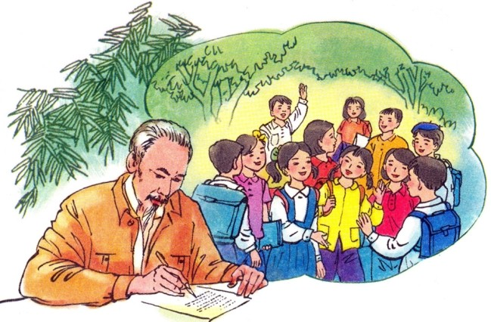
Trong bức thư, Bác Hồ khuyên và mong đợi ở học sinh điều gì?

Slide 21

Nội dung:
Qua bức thư, Bác Hồ khuyên các em học sinh chăm học, nghe thầy, yêu bạn. Bác tin tưởng rằng học sinh các thế hệ sẽ kế tục xứng đáng sự nghiệp của cha ông, xây dựng nước Việt Nam cường thịnh, sánh vai với các nước giàu mạnh.

Slide 22
Luyện đọc diễn cảm
Dựa vào nội dung bài, nêu giọng đọc của bài?
Đọc trôi chảy, ngắt nghỉ hơi đúng sau các dấu câu, giữa các cụm từ, nhấn giọng ở những từ ngữ thể hiện lời nhắn nhủ, niềm hi vọng của Bác đối với học sinh.

Slide 23
Sau 80 năm giời nô lệ làm cho nước nhà bị yếu hèn, ngày nay chúng ta cần phải xây dựng lại cơ đồ mà tổ tiên đã để lại cho chúng ta, làm sao cho chúng ta theo kịp các nước khác trên hoàn cầu. Trong công cuộc kiến thiết đó, nước nhà trông mong, chờ đợi ở các em rất nhiều. Non sông Việt Nam có trở nên tươi đẹp hay không, dân tộc Việt Nam có bước tới đài vinh quang để sánh vai với các cường quốc năm châu được hay không, chính là nhờ một phần lớn ở công học tập của các em.
Notes:
GV đọc mẫu => YCHS phát hiện chỗ cô nhấn giọng.

Slide 24
Sau 80 năm giời nô lệ làm cho nước nhà bị yếu hèn, ngày nay chúng ta cần phải xây dựng lại cơ đồ mà tổ tiên đã để lại cho chúng ta, làm sao cho chúng ta theo kịp các nước khác trên hoàn cầu. Trong công cuộc kiến thiết đó, nước nhà trông mong, chờ đợi ở các em rất nhiều. Non sông Việt Nam có trở nên tươi đẹp hay không, dân tộc Việt Nam có bước tới đài vinh quang để sánh vai với các cường quốc năm châu được hay không, chính là nhờ một phần lớn ở công học tập của các em.
Notes:
GV đọc mẫu => YCHS phát hiện chỗ cô nhấn giọng.

Slide 25


Slide 26

VẬN DỤNG
Về nhà : Lập kế hoạch học tập để xứng đáng là con ngoan, trò giỏi, cháu ngoan Bác Hồ.
Chuẩn bị bài : Quang cảnh lành mạc ngày mùa

